Slide 1

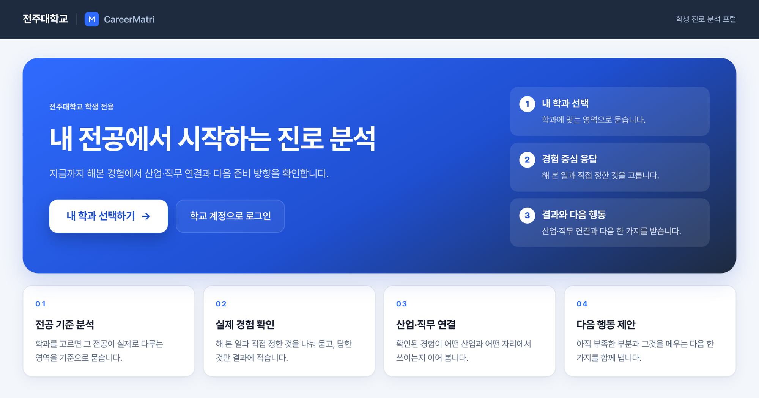
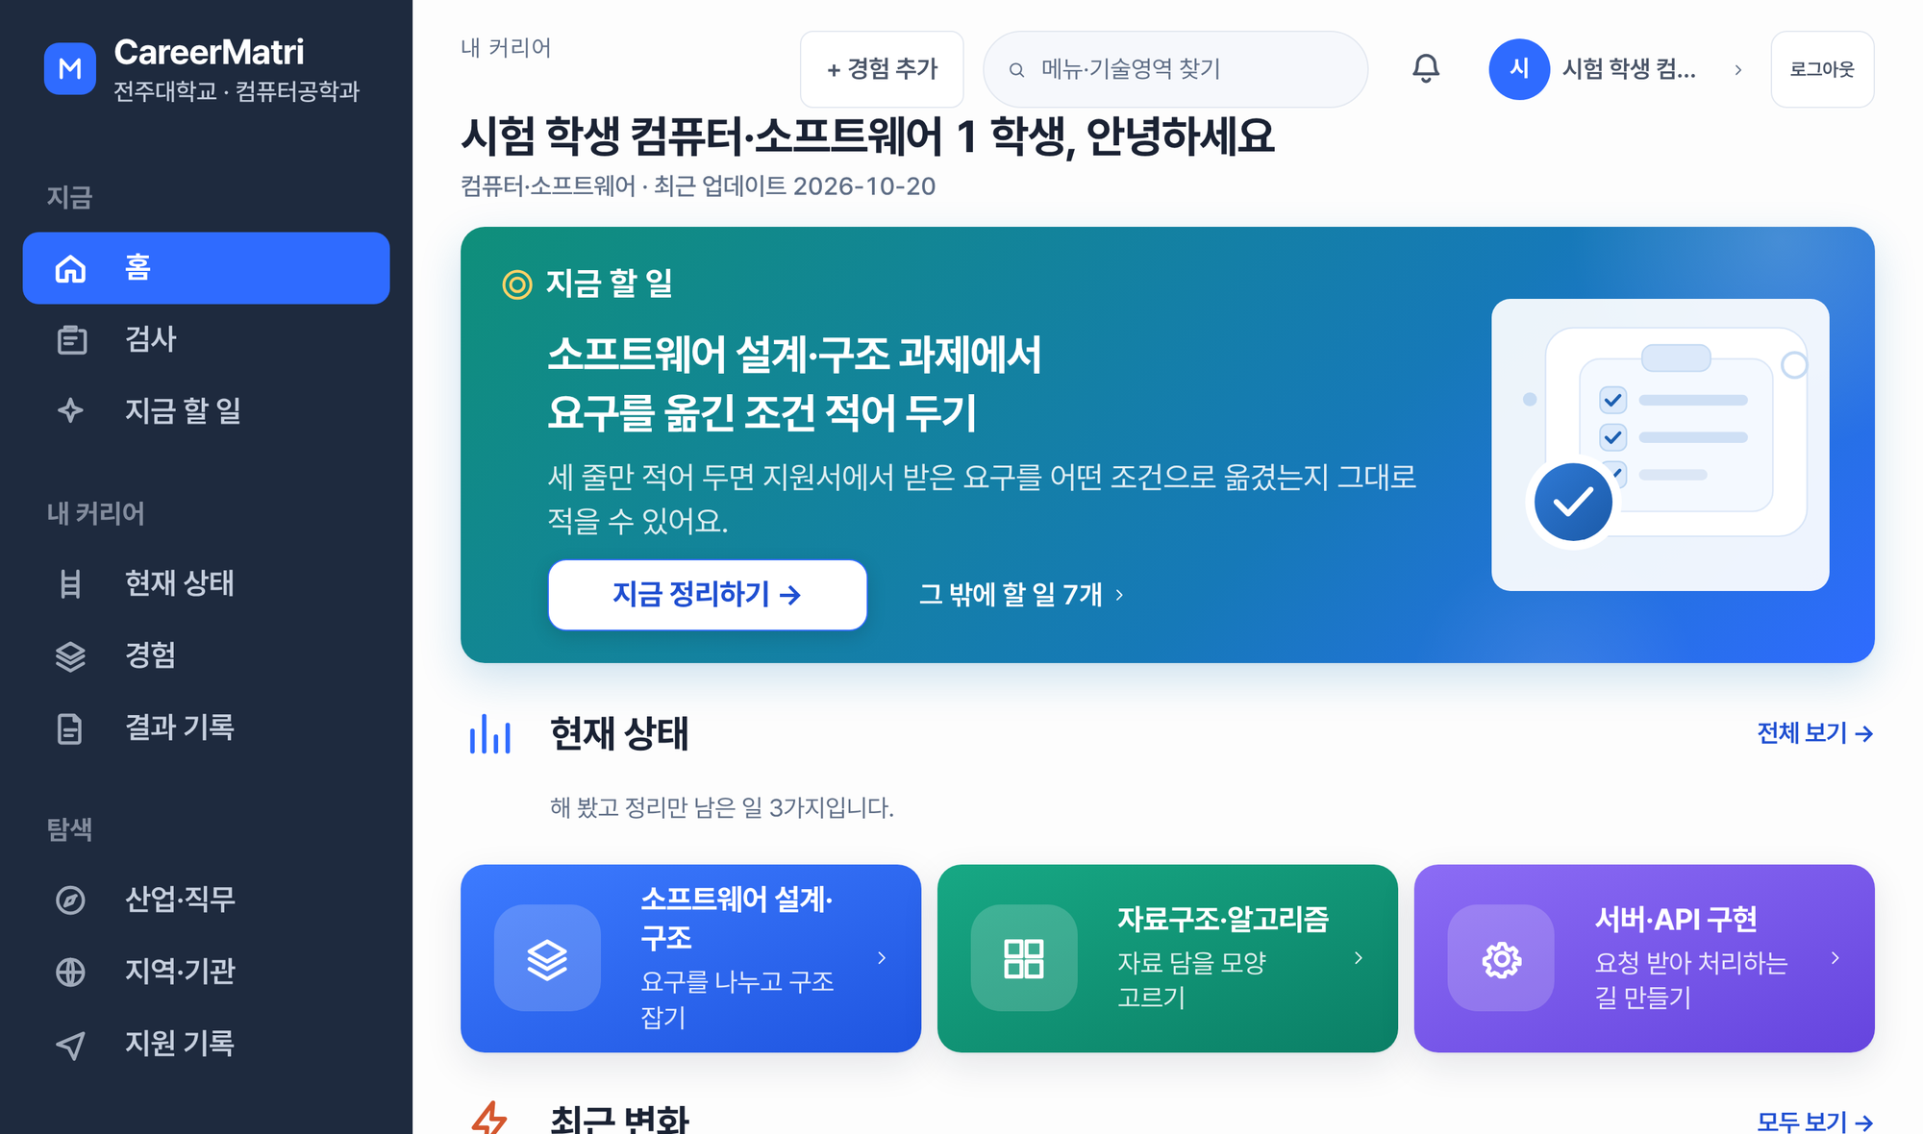
CareerMatri ×
전주대학교
CareerMatri
전주대학교 미팅 자료
전공 기반 진로 진단과 경험 정리 작업공간
설남오 교수님 미팅 · 2026년 10월
주식회사 에이치에이연구원
Notes:
CareerMatri 를 전주대학교 인공지능학부와 첨단산업인재양성부트캠프사업단에 소개하는 자료입니다. 오른쪽 두 화면은 실제 제품 화면(전주대 학생 입구, 학생 작업공간)입니다.

Slide 2



해 본 일은 있는데, 말로 옮기기 어렵습니다
학생들이 막히는 지점
경험을 지원서 문장으로 옮기기 어렵다
전공이 어느 산업·직무로 이어지는지 모른다
검사를 받아도 다음 할 일이 남지 않는다
수업 과제, 팀 프로젝트, 캡스톤을 했어도 그중 무엇을 내가 정했고 무엇이 남았는지 정리해 둔 학생은 많지 않습니다.
같은 컴퓨터·소프트웨어 전공이라도 플랫폼, 의료 정보, 모빌리티처럼 산업마다 먼저 보는 경험이 다릅니다.
유형 이름이나 점수만 받으면 다음 학기에 무엇을 해 보고 무엇을 기록해야 할지 이어지지 않습니다.
Notes:
숫자나 조사 결과를 들지 않고, 진로 상담에서 흔히 듣는 세 가지 어려움으로 이야기를 엽니다. 교수님께 인공지능학부 학생들이 실제로 어디서 막히는지 여쭤 보면 좋습니다.

Slide 3



전공에서 해 본 일을 근거로 남기는 진로 진단
CareerMatri 소개
학과를 고르면 그 전공이 실제로 다루는 영역으로 묻고, 확인된 경험과 다음 할 일을 결과지와 작업공간에 남깁니다.
전공 기준
경험 근거
이어지는 작업공간
학과마다 그 전공이 실제로 다루는 기술영역을 기준으로 묻습니다.
해 본 일과 직접 정한 것을 나눠 묻고, 답한 것만 결과에 적습니다.
새 경험을 더하면 현재 상태와 다음 할 일이 바뀝니다. 검사 당시 결과는 그대로 남습니다.
Notes:
세 기둥은 학교 입구 화면에 적힌 설명(전공 기준 분석, 실제 경험 확인, 다음 행동 제안)과 같은 내용입니다. 성향 유형 검사가 아니라 전공 경험을 묻는 검사라는 점을 먼저 말씀드립니다.

Slide 4

학생은 네 단계로 씁니다
학생 흐름
1
2
3
4
학교 입구
경험 중심 응답
결과지
내 CareerMatri
전주대 전용 주소에서 내 학과를 고르고 학교 계정으로 로그인합니다.
해 본 일과 직접 정한 것을 보기에서 고릅니다. 관심 산업과 직무도 고릅니다.
웹 화면으로 바로 보고, A4 PDF로 저장합니다.
경험 추가 → 현재 상태 갱신 → 다음 할 일. 졸업 준비 내내 이어서 씁니다.
학교 응시는 등급을 고르지 않습니다. 학교 계약으로 들어온 학생은 모두 가장 깊은 단계(PRO)의 같은 문항 범위로 응시합니다. 그래서 같은 학과 학생을 한 표에서 집계할 수 있습니다.
Notes:
학교 진입은 서버가 늘 PRO 로 엽니다(개인 구매처럼 BASIC/STANDARD/PRO 를 고르지 않음). 학생 화면에는 등급 이름이 나오지 않습니다.

Slide 5

두 자리를 같은 기준으로 봅니다
전주대 맞춤 구성
기술영역 11개
인공지능학부
Major Core
소프트웨어 설계·구조
자료구조·알고리즘
서버·API 구현
데이터 저장·질의 설계
사용자 인터페이스 구현
시스템·동시성 프로그래밍
네트워크·분산 시스템
정보보안
기계학습·데이터 분석
테스트·품질·배포 운영
실시간 그래픽스·게임 구현
학생 입구의 학과 목록에서 고르는 자리
컴퓨터·소프트웨어
인공지능·데이터 갈래
첨단산업인재양성
부트캠프사업단
기술영역 11
판단 8가지
산업팩 7 · 역할팩 8
AI 분야 부트캠프(피지컬 AI). 여러 학과 학생이 함께 듣는 과정이라 소속 학과와 따로 자리를 둡니다.
파란 글씨는 인공지능·데이터 갈래에서 먼저 설명하는 영역입니다. 갈래는 설명 순서만 정하고 채점 기준은 바꾸지 않습니다. 인공지능학부 학생과 부트캠프 학생을 같은 기준으로 봅니다.
Notes:
등록부(campus-universities.json) 기준: 인공지능학부 = JJU26_AI, 부트캠프 = BOOTCAMP / JJU26_BOOTCAMP_AI, 둘 다 CS_CORE_V1 의 SPEC_CS_AI. 인공지능학부의 정식 이름과 소속 단과대학은 학교 확인이 필요한 항목으로 적혀 있습니다(마지막 장 질문).

Slide 6
경험마다 여덟 가지 판단을 확인합니다
무엇을 묻는가
판단 8가지
산업팩 7
역할팩 8
한 경험에서 확인하는 것
관심 산업 2개까지 고름
관심 역할 2개까지 고름
문제 정의
요구사항 해석
직접 기술 판단
방법·도구
산출물
비교·검증
실패·수정
조직 활용
플랫폼·온라인 서비스
금융·결제
게임·실시간 콘텐츠
기업용 소프트웨어·수탁 개발
자동차·모빌리티 소프트웨어
의료·보건 정보
공공·국방 정보화
설계·개발
해석·예측
시험·검증
빌드·배포 자동화
서비스 운영
통합·조정
탐색·연구
품질·신뢰성
경험 수준
없다
접했다
남이 한 것을 보거나 받아 썼다
수행했다
내가 그 일을 했다
소유했다
내가 정하고 그 결과가 쓰였다
Notes:
파란 글씨는 인공지능·데이터 갈래에서 먼저 보여 주는 산업과 역할입니다. 산업·역할 선택은 Core 판정을 바꾸지 않고, 고르지 않은 산업·역할도 결과에서 둘러볼 수 있습니다. 근거: cs-v1-taxonomy.json, cs-industry-packs.json, cs-role-packs.json, major-cores.json(SPEC_CS_AI).

Slide 7
전주대 학생 전용 입구
화면 1 · 학교 입구
1
전주대학교 학생 전용
학교 이름과 CareerMatri가 함께 보이는 입구입니다.
2
단과대학별로 내 학과 찾기
인공지능학부와 부트캠프 자리가 목록에 있습니다.
3
학교 계정으로 로그인
담당자가 발급한 아이디로 들어옵니다.
학생 입구 주소
app.careermatri.com/campus/jju
실제 화면 · 로컬 시험 환경에서 캡처
Notes:
2026-10-21 확인 기준, 운영 주소 app.careermatri.com/campus/jju 는 아직 열려 있지 않습니다(응답 404). 시범 운영을 시작할 때 엽니다. 화면은 같은 코드를 로컬에서 띄워 찍은 것입니다.

Slide 8
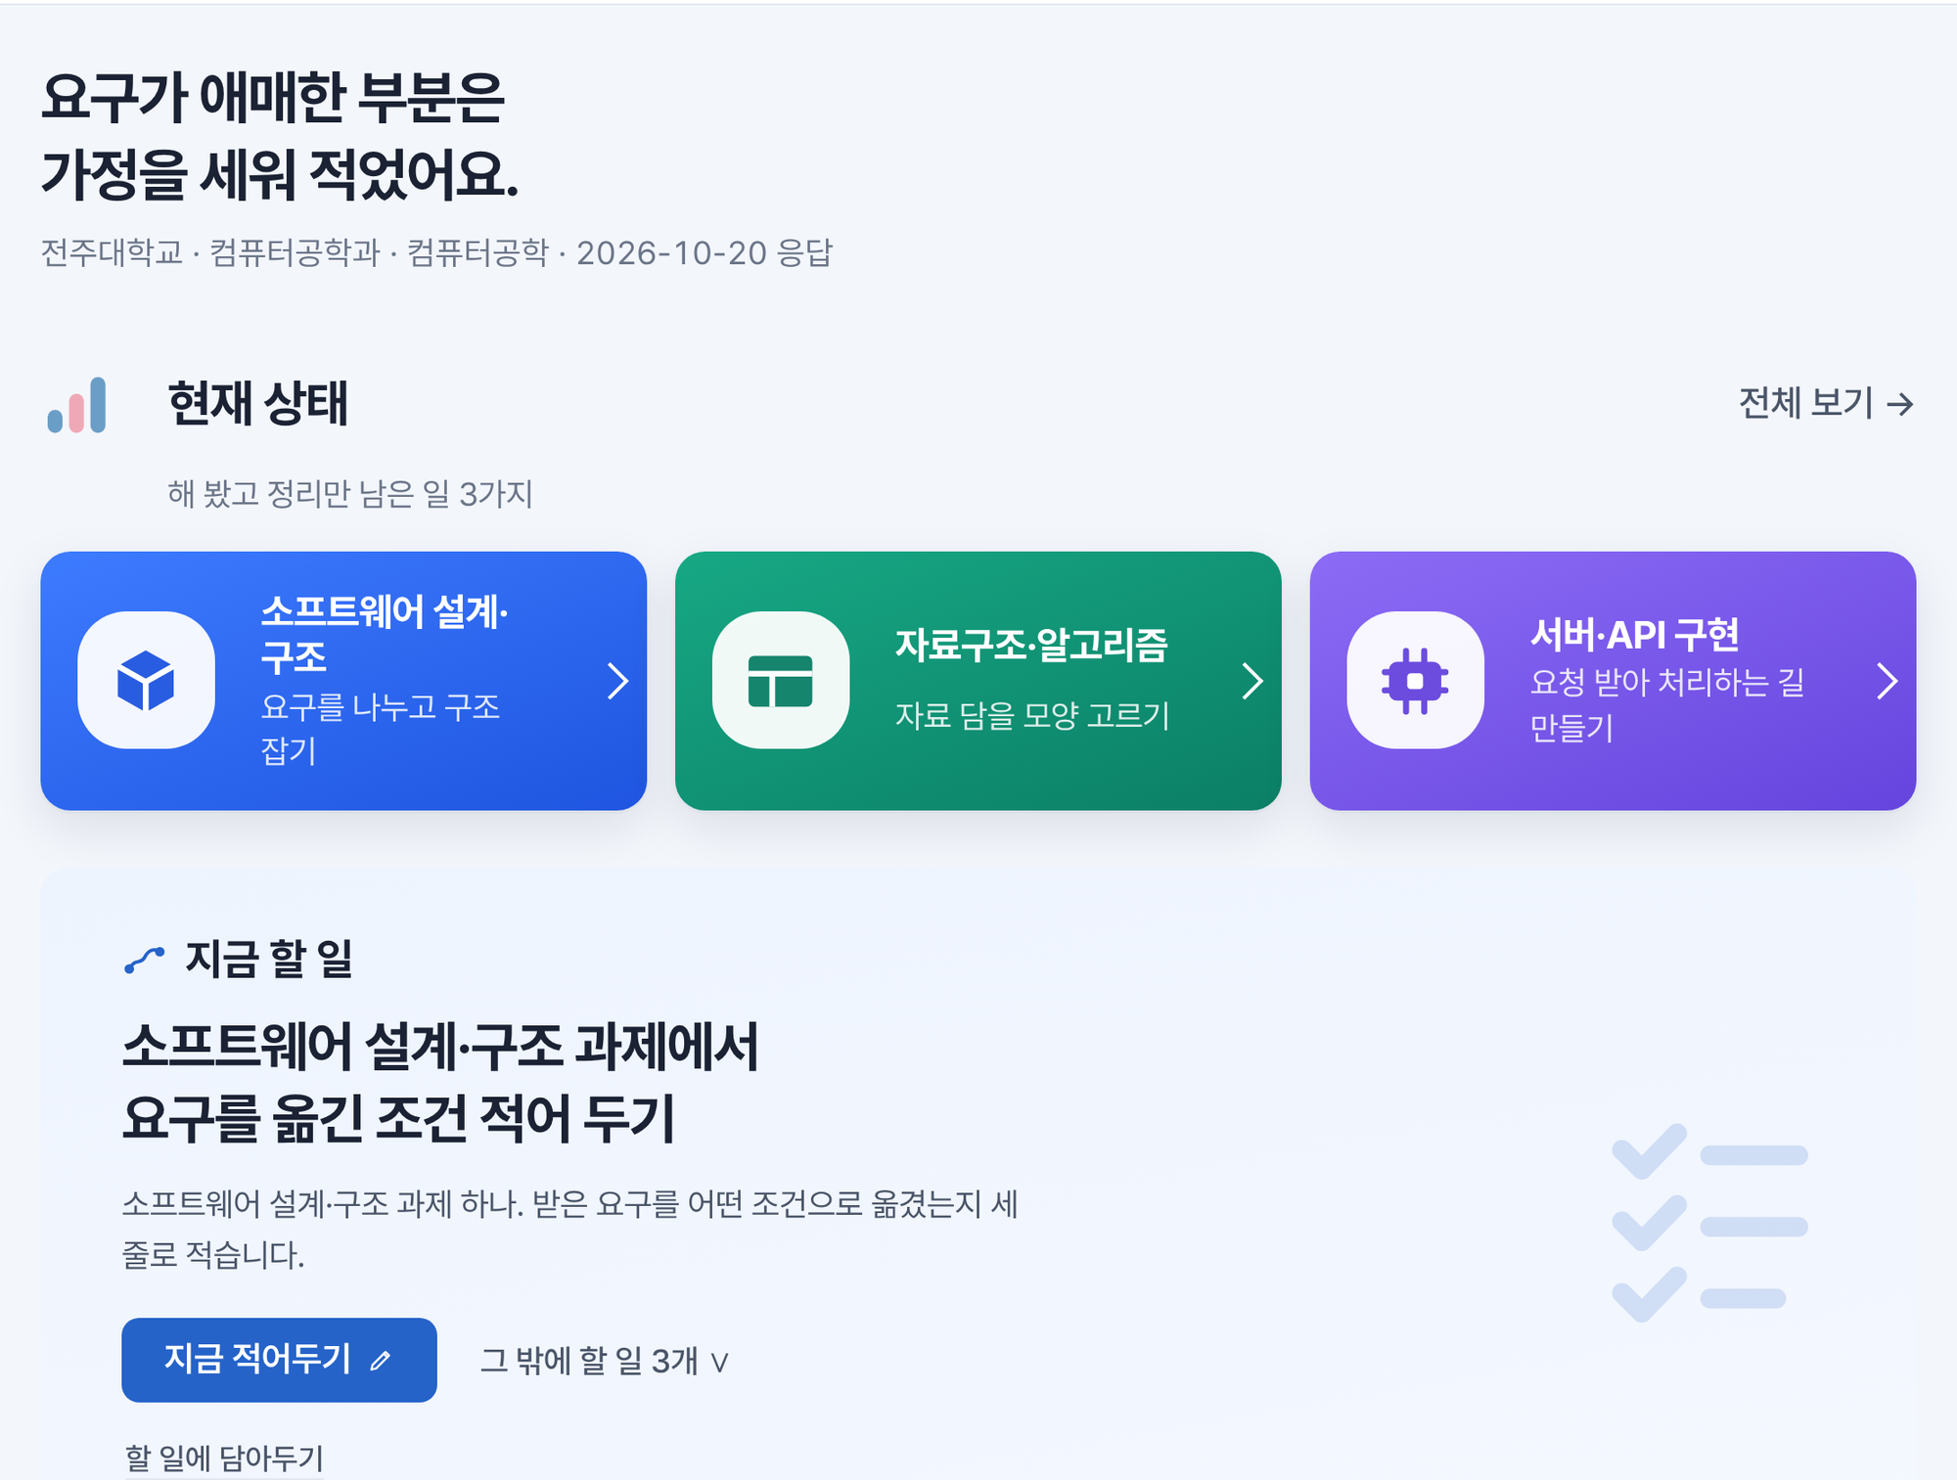
결과지는 다음 할 일까지 적습니다
화면 2 · 결과지
1
현재 상태
확인된 영역과 정리만 남은 일을 먼저 보여 줍니다.
2
지금 할 일
가장 먼저 할 한 가지와 그 밖의 할 일을 적습니다.
3
더 채울 부분
경험은 있지만 설명 근거가 부족한 영역을 나눠 적습니다.
4
산업·직무 연결
고른 산업과 직무에서 자주 묻는 것과 다음에 만들 근거를 적습니다.
근거를 적는 순서
해 본 일
직접 정한 것
남긴 결과물
지원서·면접
컴퓨터공학과 시험 계정 결과 · 같은 컴퓨터·소프트웨어 Core
웹으로 보고 A4 PDF로 저장합니다.
Notes:
결과지에는 등수, 백분위, 합격 가능성이 없습니다. 지원서와 면접에서 그 경험을 꺼내는 자리(무엇을 묻는 자리인가)까지 적고, 답을 대신 써 주지는 않습니다.

Slide 9
검사 뒤에도 이어서 쓰는 작업공간
화면 3 · 내 CareerMatri
1
경험 추가
새 과제나 프로젝트를 적으면 어느 판단으로 가는지 먼저 보여 주고 더합니다.
2
현재 상태 갱신
적은 경험이 현재 상태에 반영됩니다. 검사 당시 결과는 그대로 남습니다.
3
다음 할 일
지금 할 일 하나와 그 밖의 할 일을 늘 첫 화면에 둡니다.
4
산업·직무, 지원 기록
관심 산업·직무를 둘러보고 지원한 곳을 기록합니다.
학생 작업공간 홈 · 로컬 시험 계정
Notes:
경험 추가와 현재 상태 갱신은 구독 없이 쓸 수 있습니다(학교 제공 범위).

Slide 10
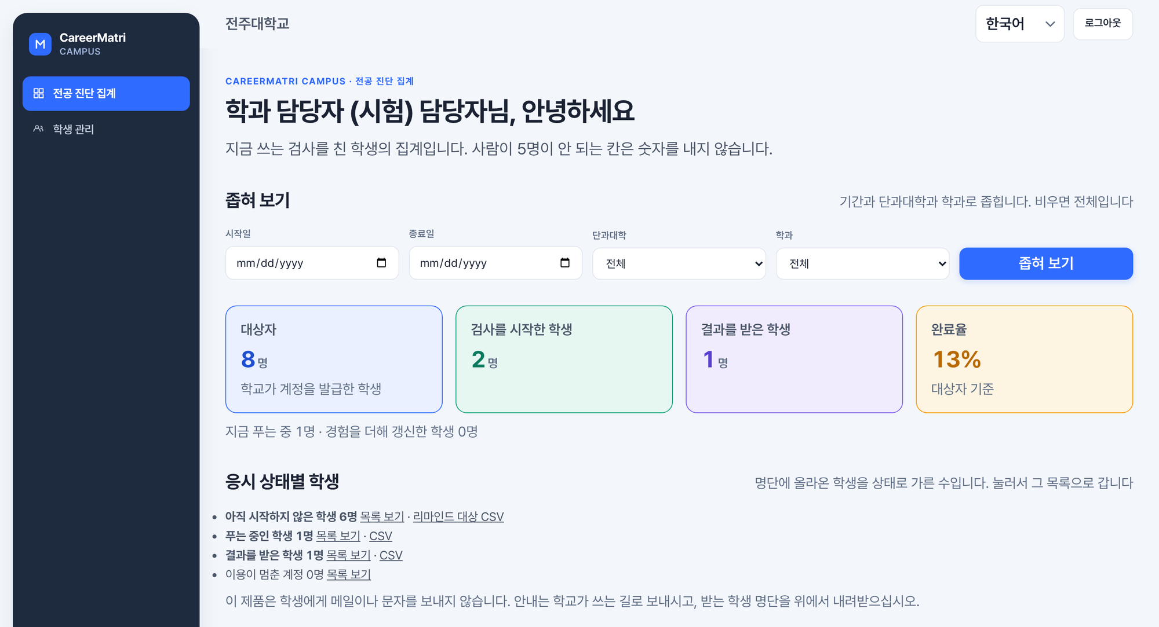


교수·사업단은 진행 상황을 숫자로 봅니다
담당자 화면 1 · 진행 현황
대상자 · 시작 · 완료 · 완료율
기간, 단과대학, 학과로 좁혀 볼 수 있습니다.
응시 상태별 학생 수
아직 시작하지 않은 학생 명단을 받아 학교 경로로 안내합니다.
내려받기
학생 응시 상태 CSV, 학과별 집계 CSV, 대학 운영 요약 PDF
전공 진단 집계 화면 · 로컬 시험 데이터
Notes:
화면의 숫자(대상자 8명 등)는 로컬 시험 데이터입니다. 5명이 안 되는 칸은 숫자를 만들지 않으므로 학과별 표는 비어 보입니다.

Slide 11
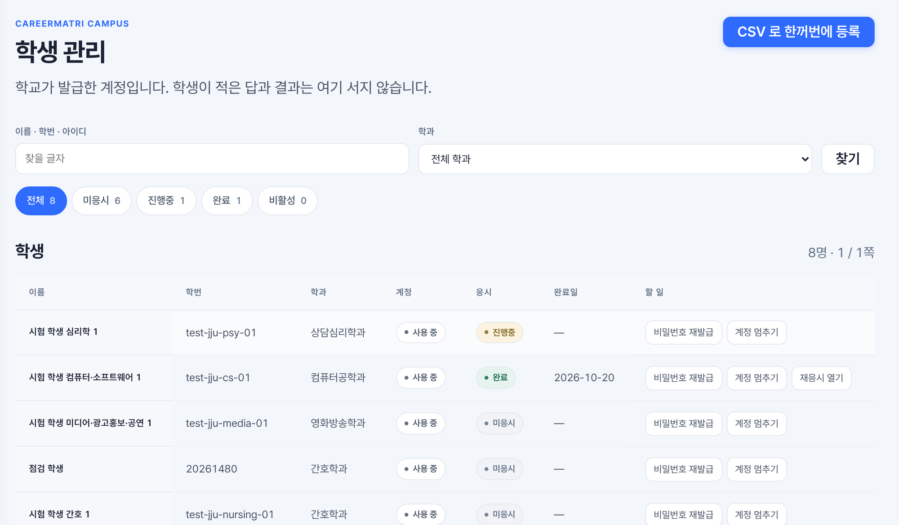
학생 계정은 학교가 발급하고 관리합니다
담당자 화면 2 · 학생 관리
1
계정 발급
한 명씩 또는 CSV로 한꺼번에. CSV는 미리 보기 뒤 정상 줄만 적용합니다.
2
비밀번호 재발급
새 비밀번호는 그 화면에서 한 번만 보입니다.
3
계정 멈춤 · 다시 열기
졸업, 휴학 등으로 쓰지 않는 계정을 멈춥니다.
4
재응시 열어 주기
필요한 학생에게 한 번 더 응시할 수 있게 엽니다.
학생이 적은 답과 결과는 이 화면에 나오지 않습니다.
학생 관리 화면 · 로컬 시험 계정
Notes:
담당자는 자기 학교 학생에게만 손댈 수 있습니다(역할과 기관 범위를 함께 확인). 비밀번호는 DB 에도 로그에도 남지 않고 발급 화면에서 한 번만 보입니다.

Slide 12





학생 개인 결과는 학생의 것입니다
개인정보 · 운영 원칙
개인 응답·결과지 비공개
5명 미만 칸은 숫자 없음
학생을 줄 세우지 않음
담당자 화면과 내려받는 자료에 개별 답변이 없습니다. 개인 결과지는 본인 동의와 계약에 적힌 범위 안에서만 열립니다.
사람이 5명이 안 되는 칸은 숫자를 만들지 않고 0으로도 적지 않습니다. 날짜 칸에도 같은 규칙을 씁니다.
등수, 백분위, 종합 점수, 대학 KPI, 합격 가능성을 만들지 않습니다.
응시 안내는 학교 경로로
법적 범위
지금 단계
응시 독려 같은 학교 안내를 제품이 학생에게 직접 보내지 않습니다. 담당자가 명단을 받아 학교가 쓰는 길로 보냅니다.
직업정보제공사업 신고(J1700020220007호) 사업자입니다. 취업 알선이나 추천서 발급은 하지 않습니다.
컴퓨터·소프트웨어 Core는 전공자 검토 중입니다. 아직 규준이 없어 백분위를 내지 않습니다.
Notes:
'검증된 검사' 라고 말하지 않습니다. 열려 있다는 것이 validated 를 뜻하지 않고, 규준·백분위·적합도 %·합격 가능성을 내지 않습니다. 법적 범위는 노무사·행정사 확인을 거치는 중인 내부 정리입니다.

Slide 13




학생이 원할 때만 고르는 개인 상품입니다
선택 구독 · AI 취업비서
30일권
365일권
구독하면 열리는 것
4,900원
39,000원
매주 할 일 · 마감 알림
한 번 결제 · 부가세 포함
한 번 결제 · 부가세 포함
이번 주 할 일 하나와 저장한 공고의 마감까지 남은 날을 알려 줍니다.
자동 갱신 없음. 기간이 끝나면 저절로 닫히고 다시 결제되지 않습니다.
경험 채우기 도움
편하게 적은 메모를 경험 추가 화면의 보기로 옮겨 줍니다. 저장은 학생이 직접 합니다.
학교 제공 범위(검사, 결과지, 경험 추가와 현재 상태 갱신)는 구독 없이 그대로 씁니다. 구독은 학생 개인이 결제합니다.
저장한 공고와 내 경험 비교
학생이 찾은 공고를 붙여 넣으면 요구 항목마다 내 경험이 있는지 나눠 줍니다.
관심 산업·직무 바꿔 다시 비교
AI 분석은 학생이 동의할 때만 켜집니다. 이름과 연락처는 보내지 않고, 끄면 규칙으로만 읽습니다.
산업과 직무를 둘씩 골라 그쪽 기준으로 내 경험을 다시 봅니다.
준비 중 달라진 것만 모은 월간 변화 리포트
Notes:
가격은 db/schema_track.sql 의 TRACK_30D(4,900원)·TRACK_365D(39,000원), 자동 갱신 없음. 'AI 취업비서' 화면 이름과 네 기능은 저장소 작업본(src/app/me/track/page.tsx, 아직 커밋 전)에 있는 내용입니다. 공고는 우리가 고르지 않고 학생이 직접 찾아 붙여 넣으며 지원도 학생이 직접 합니다(법적 범위). 주간 알림 메일은 학생이 켤 때만 갑니다.

Slide 14
한 기수로 작게 시작해 보시면 어떨까요
시범 운영 제안
1
2
3
4
5
범위 정하기
담당자 계정
학생 응시
집계 리포트
피드백
인공지능학부와 부트캠프사업단 1개 기수
교수님과 사업단 담당자 계정을 발급합니다
CSV로 계정을 만들고 학교 경로로 안내합니다
학과별 진행 현황과 대학 운영 요약 PDF
문항, 결과지, 담당자 화면 의견을 받아 고칩니다
대상
일정
비용
인공지능학부 + 부트캠프사업단 1개 기수
협의
협의
Notes:
일정과 비용은 정해진 값이 없어 '협의' 로 둡니다. 학교 응시는 PRO 한 벌로 열리므로 등급을 고르는 이야기는 하지 않아도 됩니다.

Slide 15
오늘 여쭙고 싶은 것
다음 단계
1
시범 범위와 기수: 인공지능학부와 부트캠프사업단을 함께 할지
주소
학생 입구 (시범 운영 시작 때 엽니다)
app.careermatri.com/campus/jju
담당자 로그인
app.careermatri.com/login
2
인공지능학부의 정식 이름과 소속 단과대학
3
부트캠프 참여 학생 명단을 사업단과 소속 학과 중 어디서 발급하는지
연락처
주식회사 에이치에이연구원
044-867-7211
hari_info@hari.re.kr
4
담당자로 등록할 교수님·사업단 실무자
Notes:
질문 2·3은 등록부의 open_questions 에 확인 필요로 적혀 있는 항목입니다. 답을 받으면 학과 목록을 고쳐 학생 계정 발급 전에 반영합니다.

